Slide 1

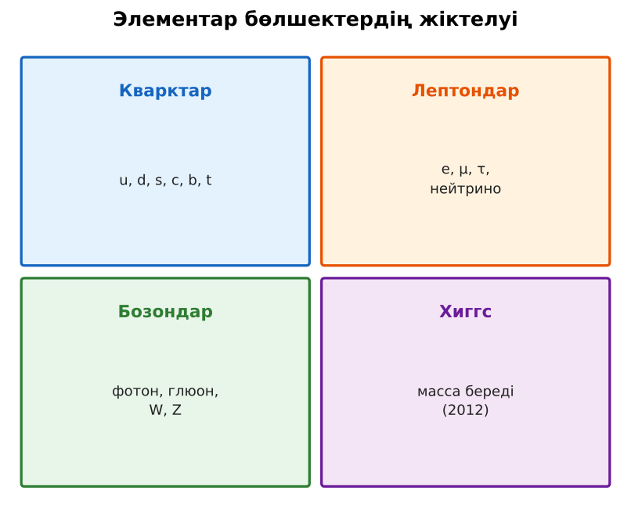
ФИЗИКА · 9-СЫНЫП · 65-САБАҚ
Бөлім: Атом ядросы
Элементар бөлшектер БЖБ №8
Педагог: ______________________
Құндылық: Бірлік және ынтымақ
Notes:
Сабақтың тақырыбы: Элементар бөлшектер БЖБ №8. Бөлім: Атом ядросы. Ұйымдастыру кезеңі: сәлемдесу, түгендеу, бағалау парағын тарату. (Тақырып пен сурет шертілгенде пайда болады.)

Slide 2

Сабақтың мақсаты
Сабақтың басы · 6 мин
Оқу мақсаттары (бағдарлама)
Сабақ соңында біз:
9. 6.3.9. – элементар бөлшектерді жіктеу
1
Элементар бөлшектерді атайды
2
Бөлшектерді түрлері бойынша (лептондар, адрондар, тасымалдаушылар) жіктейді
3
Бөлшек пен антибөлшек ұғымын түсіндіреді
4
Бөлшектер физикасының зерттеу әдістерін (үдеткіштер) сипаттайды
Notes:
Мақсаттарды бір-бірлеп шертіп ашыңыз. Проблемалық жағдаяттан кейін осы слайдқа оралып, мақсатты оқушылармен бірге тұжырымдаңыз.

Slide 3


Білімді өзектендіру: «Қатесін тап»
Сабақтың басы · 6 мин
Тақтада «Термоядролық реакциялар. Радиоизотоптар, радиациядан қорғану» тақырыбына қатысты әдейі қатесі бар 3 тұжырым/формула жазылған. Оқушылар қатені тауып, түзетеді.
Өткен тақырып: Термоядролық реакциялар. Радиоизотоптар, радиациядан қорғану
Бірлік және ынтымақ
«Бірлік бар жерде – тірлік бар» (халық мақалы).
Notes:
Әдіс: «Қатесін тап». Тақтада «Термоядролық реакциялар. Радиоизотоптар, радиациядан қорғану» тақырыбына қатысты әдейі қатесі бар 3 тұжырым/формула жазылған. Оқушылар қатені тауып, түзетеді. Шерткенде құндылық пен дәйексөз шығады: «Бірлік бар жерде – тірлік бар» (халық мақалы).

Slide 4


Проблемалық жағдаят
Сабақтың басы · 6 мин
Протон «бөлінбейтін» бе? Әлем шын мәнінде неден тұрады?
Болжамдарыңды айтыңдар! Бүгінгі сабақтың тақырыбы қандай болуы мүмкін?
Notes:
Проблемалық сұрақты оқып, болжамдарды тыңдаңыз. Шерткенде төменгі тапсырма шығады. Жауапқа сабақ соңында қайта оралыңыз.

Slide 5

Жаңа білім
Сабақтың ортасы · 10 мин
Элементар бөлшектер – ішкі құрылымы әзірге анықталмаған бөлшектер.
Лептондар: электрон, мюон, нейтрино; кварктар: u, d, s, c, b, t – адрондарды (протон = uud, нейтрон = udd) құрайды.
Әрекеттесу тасымалдаушылары: фотон, глюон, W/Z бозондар; Хиггс бозоны (2012).
Әр бөлшектің антибөлшегі бар (позитрон e⁺).
Элементар бөлшектердің жіктелуі
Notes:
Әдіс: «Венн диаграммасы». Мұғалім жаңа ұғымды түсіндіріп, оны бұрынғы ұғыммен салыстыруды тапсырады. Оқушылар ұқсастығы мен айырмашылығын Венн диаграммасына түсіреді. Тармақтар шерткен сайын бір-бірлеп шығады – әрқайсысын талқылаңыз.

Slide 6

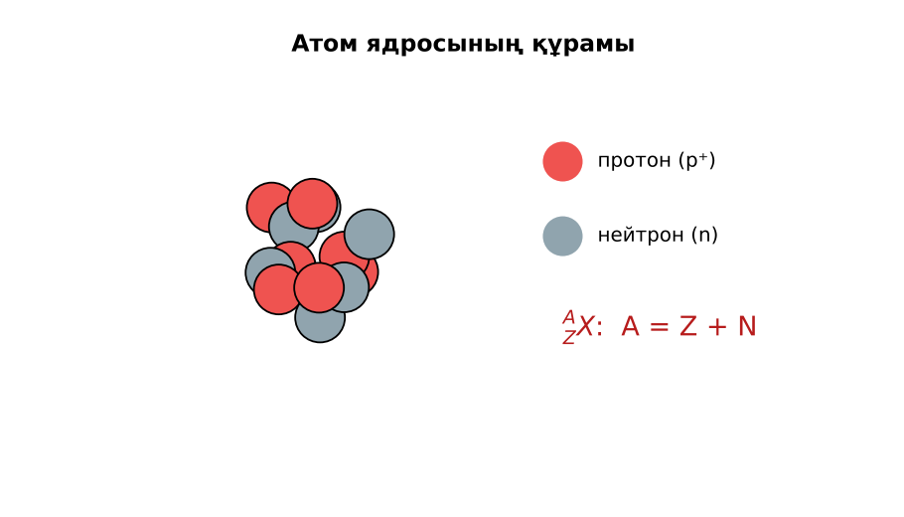
Суретпен жұмыс
Сабақтың ортасы · 10 мин
Суретте не бейнеленген? Қандай физикалық шамалар мен заңдылықтарды көрсетеді? Өз сөзіңмен түсіндір.
Notes:
«Суретті оқу» тапсырмасы: оқушылар жұппен суреттерді сипаттайды, мұғалім жетекші сұрақтар қояды. Суреттер шерткенде кезекпен шығады.

Slide 7

Деңгейлік тапсырмалар
Сабақтың ортасы · 8 мин
С
В
А
С деңгейі
В деңгейі
талдау, жинақтау
А деңгейі
қолдану
білу, түсіну
Деңгейіңді өзің таңда. А деңгейін орындасаң – В деңгейіне өт!
Notes:
Деңгейлер баспалдақ сияқты шерткен сайын шығады. Саралау «Таңдау» арқылы. ЕББҚ оқушыларына: белсенді рөл беру (уақыт сақшысы, материал таратушы); жұп-тьютор (күшті оқушымен бірге жұмыс).

Slide 8

А деңгейі: білу, түсіну
Сабақтың ортасы · 8 мин
А
Протон мен нейтронның кварктық құрамын жаз.
Жауабы: p = uud, n = udd.
Notes:
Жауап кілті шерткенде ғана шығады – оқушылар орындап болғаннан кейін көрсетіңіз. А деңгейі: p = uud, n = udd.

Slide 9
В деңгейі: қолдану
Сабақтың ортасы · 8 мин
В
Бөлшектерді жікте: электрон, протон, фотон, нейтрино, нейтрон, глюон.
Жауабы: Лептон: электрон, нейтрино; адрон: протон, нейтрон; тасымалдаушы: фотон, глюон.
Notes:
Жауап кілті шерткенде ғана шығады – оқушылар орындап болғаннан кейін көрсетіңіз. В деңгейі: Лептон: электрон, нейтрино; адрон: протон, нейтрон; тасымалдаушы: фотон, глюон.

Slide 10
С деңгейі: талдау, жинақтау
Сабақтың ортасы · 8 мин
С
Үлкен адрон коллайдері не үшін салынған? Хиггс бозонының ашылуының маңызын түсіндір.
Жауабы: Бөлшектерді жоғары энергияда соқтығыстырып, жаңа бөлшектерді іздеу; Хиггс – бөлшектердің масса алу механизмін растады.
Notes:
Жауап кілті шерткенде ғана шығады – оқушылар орындап болғаннан кейін көрсетіңіз. С деңгейі: Бөлшектерді жоғары энергияда соқтығыстырып, жаңа бөлшектерді іздеу; Хиггс – бөлшектердің масса алу механизмін растады.

Slide 11

Бөлім бойынша жиынтық бағалау №8
Сабақтың ортасы · 17 мин
«Атом ядросы» бөлімі бойынша
Тапсырмаларды өз бетіңше орында
Уақытты қадағала, жауабыңды таза жаз
Жұмысты уақытында тапсыр
Notes:
БЖБ спецификацияға сәйкес өткізіледі. Нұсқаулық беріңіз, уақытты қадағалаңыз, жұмыстарды жинаңыз.

Slide 12


Бекіту: Plickers викторинасы
Сабақтың соңы · 5 мин
1
Протон құрамы?
uud
2
Электронның антибөлшегі?
позитрон
Plickers
3
Хиггс бозоны ашылған жыл?
2012
Notes:
Жауаптар жасыл белгімен шерткен сайын бір-бірлеп шығады. 1) uud; 2) позитрон; 3) 2012. Онлайн нұсқасын Plickers платформасында дайындаңыз (https://www.plickers.com/).

Slide 13

Рефлексия: «Баспалдақ»
Сабақтың соңы · 5 мин
Оқушы стикерін баспалдақтың өзі жеткен сатысына («білемін», «түсінемін», «қолдана аламын», «түсіндіре аламын») жапсырады.
9–10 балл
Өте жақсы
7–8 балл
Жақсы
5–6 балл
Қанағаттанарлық
0–4 балл
Қолдау қажет
Notes:
Рефлексияны 2–3 минутта өткізіңіз. Бағалау шкаласы бойынша оқушылар өз балын анықтайды.

Slide 14

Үй тапсырмасы
Сабақтың соңы · 5 мин
А
А деңгейі
В
В деңгейі
С
С деңгейі
§42; кесте.
Стандартты модель кестесін салу.
ЦЕРН және Қазақстан ғалымдарының қатысуы туралы хабарлама.
Notes:
Үй тапсырмасы сараланған: оқушы деңгейін өзі таңдайды. Kundelik.kz-ке енгізіңіз.

Slide 15
Сабаққа белсенді қатысқандарыңа рахмет!
«Бірлік бар жерде – тірлік бар» (халық мақалы).
Notes:
Сабақты қорытындылау.

